Slide 1
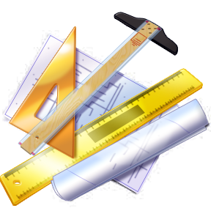
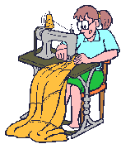
Jednotky dĺžky
4. ročník Mgr. A. Karchutňáková

Slide 2
Dĺžka
Vymenuj všetky jednotky dĺžky.
Zoraď ich od najmenšej po najväčšiu.
Aké vzťahy medzi nimi platia?
: 10
: 10
: 10
: 1 000
mm
cm
dm
m
km
. 10
. 10
. 10
. 1 000
1 km = |  | m | 1 dm = |  | cm
1 m = |  | dm | 1 dm = |  | mm
1 m = |  | cm | 1 cm = |  | mm
1 m = |  | mm | Doplň správne čísla.

Slide 3
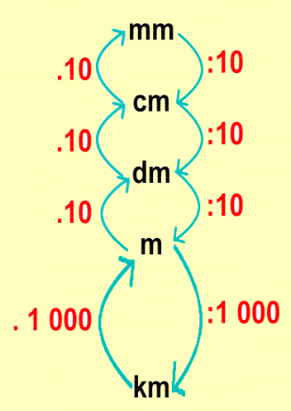
Spoj rovnaké hodnoty:
40 cm
4 km
4 000 mm
4 dm
40 m
4 m
400 dm
400 mm
4 dm
4 000 m

Slide 4

Premieňaj:
 | mm | cm | dm | m
1 km
1 m
1 dm
1 cm

Slide 5

Premeň na metre:
3 km = ________ m
50 dm = ________ m
6 000 cm = _____ m
4 000 mm = _____ m
7 km 500 m = ________ m
40 dm 500 cm = ______ m
3 m 3 000 mm = ______ m

Slide 6
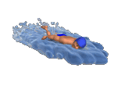
Premeň na milimetre:
6 m = _______ mm
35 cm = ______ mm
7 dm = ______ mm
2 m 8 dm = _____ mm
5 dm 3 cm = ______ mm
6 m 35 mm = ______ mm
4 m 8 mm = ______ mm

Slide 7

Premeň na centimetre:
4 m = _______ cm
63 dm = _______ cm
700 mm = _______ cm
2 m 3 dm = ________ cm
5 cm 60 mm = ______ cm
4 dm 3 00 mm = ______ cm

Slide 8

Premeň na decimetre:
3 m 15 dm = _______ dm
40 cm 500 mm = ______ dm
2 dm 50 cm = ______ dm
5 m = ______ dm
6 000 cm = ____ dm
4 000 mm = ____ dm

Slide 9
Premeň na kilometre:
6 000 m = _____ km
4 000 m = _____ km
3 km + 2 000 m = _____ km

Slide 10
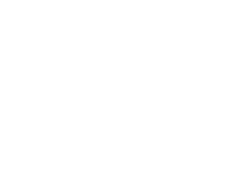
Koniec

